Slide 1
图像增强-频域增强

Slide 2
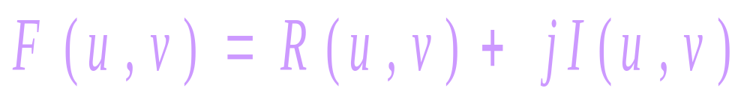
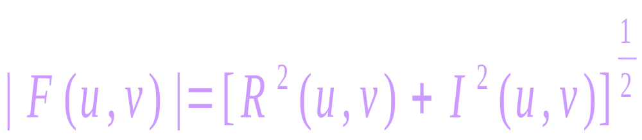
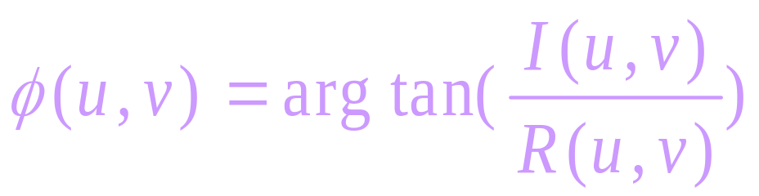
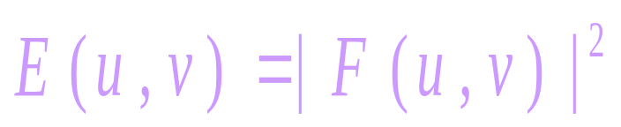
图像增强-频域增强
F(u，v)可以表示为如下形式：
式中序列R(u，v) 和I(u，v)分别表示离散序列F(u，v)的实序列和虚序列。
二维序列f(x，y)的频谱（傅立叶幅度谱）、相位谱和能量谱（功率谱）分别如下：

Slide 3
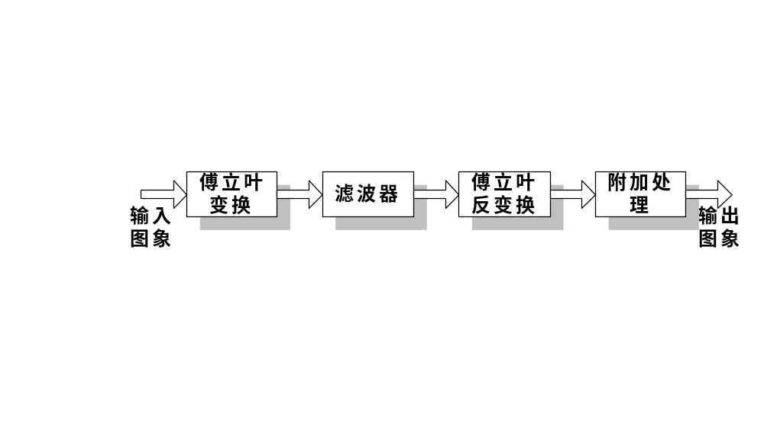
2图像增强-频域增强
频率域的滤波步骤
1. 用(-1)^{x+y}乘以输入图像进行中心变换
2. 计算1中的DFT F(u,v)
3. 用滤波器函数H(u,v)乘以F(u,v)
4. 计算3中结果的反DFT
5. 得到4中结果的实部
6. 用(-1)^{x+y}乘以5中的结果，取消输入图像的
乘数。

Slide 4

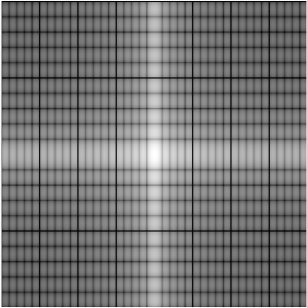
2图像增强-频域增强-频谱显示
可能用到的函数
fft2()
fftshift()
abs()
log()
提示：经过傅里叶变换后的图像可能存在负值
log函数里必须保证不能出现0值，对应该如何处理呢？
取对数前后图像显示有什么差异
Notes:
l

Slide 5
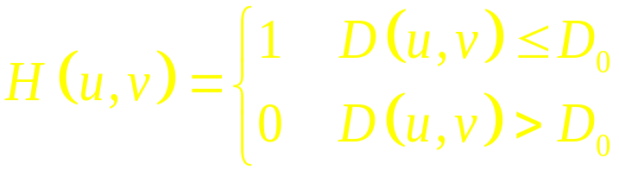

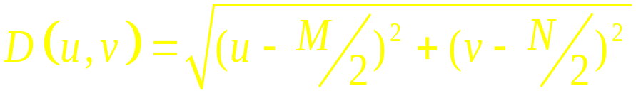
2 低通滤波器法
理想低通滤波器（ILPF）
  定义：以D0为半径的圆内所有频率分量无损的通过，圆外的所有频率分量完全衰减。
  D0又称为截止频率。
频率矩形的中心在(u,v)=(0,0)，从点(u,v)到中心（原点）的距离如下
频率矩形的中心在(u,v)=(M/2,N/2)，从点(u,v)到中心（原点）的距离如下
注意D₀的物理意义

Slide 6
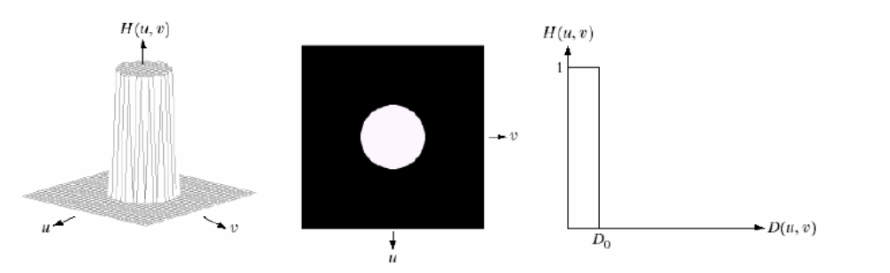
2 低通滤波器法-ILPF
理想低通滤波器（ILPF）

Slide 7






2图像增强-频域增强-理想滤波器
%频谱搬移
u=0:M-1;
v=0:N-1;
idx=find(u>M/2);
u(idx)=u(idx)-M;
idy=find(v>N/2);
v(idy)=v(idy)-N;
[V,U]=meshgrid(v,u); %U,V构成新的坐标系
函数
size();
sqrt()
1
2
3
4
2
1
4
3
4
3
2
1

Slide 8
2图像增强-频域增强-理想滤波器
以理想低通加强滤波为例
H2=double(D<=4);
G1=H2.*F;
g1=real(ifft2(double(G1)));
Notes:
Ifft 的输入时实数，原则讲输出应该也是实数，但实际上它的输出都会有很小的虚数分量，这事由浮点计算的舍入误差所导致的，因此在逆变换后取实部。

Slide 9
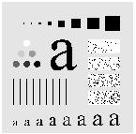
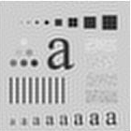
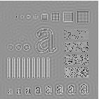
2图像增强-频域增强-理想滤波器
理想低通滤波器：半径D0越小，模糊越大；半径D0越大，模糊越小。
理想滤波器：非常严重的振铃效果

Slide 10
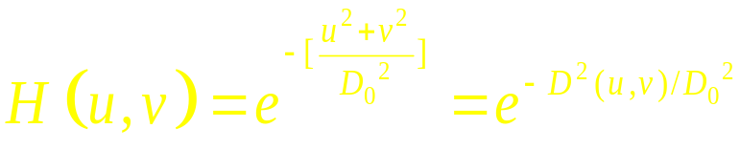
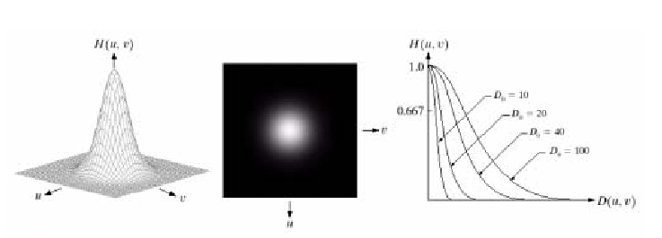
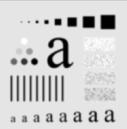
2图像增强-频域增强-高斯低通滤波器

Slide 11
高频提升
%k1,k2系数自己尝试，H2为高通滤波器
H3=k1+k2*H2;
G3=H3.*F；

Slide 12
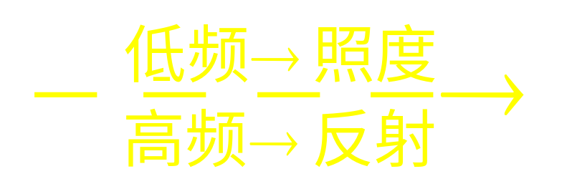

3 同态滤波
同态滤波的基本思想
f (x,y) = i (x,y)r(x,y)
一般来讲，图像照明分量往往以空间域的慢变化为特征，而反射分量往往发生突变，尤其是在不同物体的连接部分。
导致傅氏变换
同 态 滤波：
将照度和反射分量用对数进行分离
同态滤波器函数 H(u,v)能够分别对这两部分进行操作
Notes:
以空间域的慢变化为特征

Slide 13
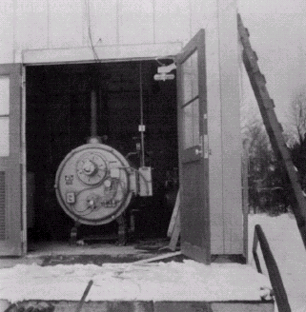
3 同态滤波
通过同时实现压缩亮度范围(消除不均匀照度的影响)和增强图象细节来改进图像的表现
减少低频（照度)贡献，即压缩亮度的动态范围；
增加高频（反射）的贡献，即扩大高频，改善图像细节
k₁ + k2Hhp(u, v)
同 态 滤波：
将照度和反射分量用对数进行分离
同态滤波器函数 H(u,v)能够分别对这两部分进行操作
Notes:
以空间域的慢变化为特征

Slide 14
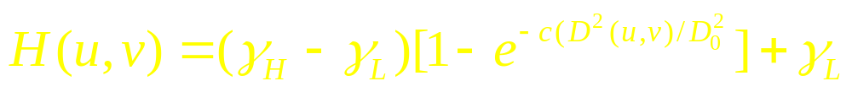
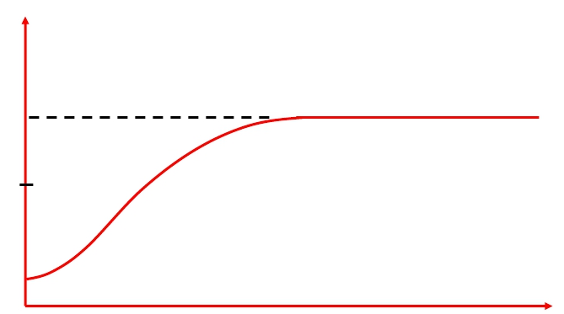
3 同态滤波
k₁ + k2Hhp(u, v)
同态滤波的基本思想
采用高斯型高通滤波器稍微修改过得
同态滤波器的截面图：γ_{H}>1 γ_{L}<1,衰减低频(照射)贡献，增强高频(反射)的贡献，达到动态范围压缩和对比度增强。
H(u,v)作为 D(u,v)的函数的
截面图
D(u,v)
H(u,v)
γ_{H}
γ_{L}
1
0

Slide 15
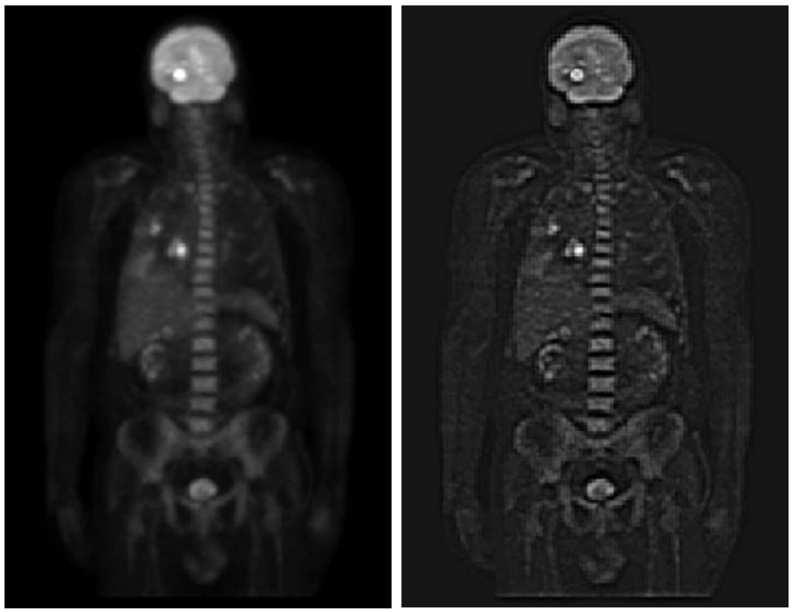
γ_{L}=0.25,γ_{H}=2,
c=1,D₀=80
全身pet扫描图像
用同态滤波增强的图像

